Slide 1





RNN 상세 설명
RNN 상세 설명
Prof. Howon Kim
PhD candidate, HyoEun Kang
2021.8.24
Notes:
1

Slide 2
목차
전체 목차
RNN 상세 설명
I. Toy Example of RNN
II. Review RNN, LSTM
III. LSTM 실습
IV. Seq2seq 실습

Slide 3
I. Toy Example
I. Toy Example of RNN
학습 과정, Language 모델 예제
I. 사업 개요
https://web.eecs.umich.edu/~justincj/teaching/eecs498/FA2019/schedule.html

Slide 4
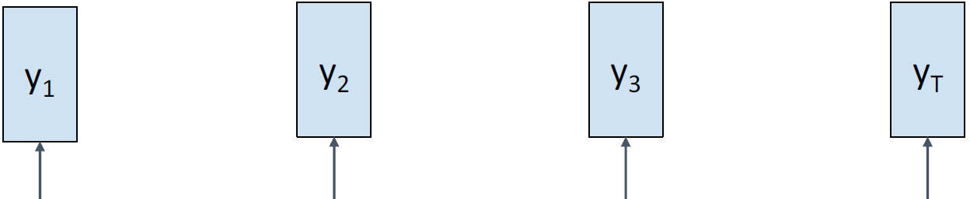
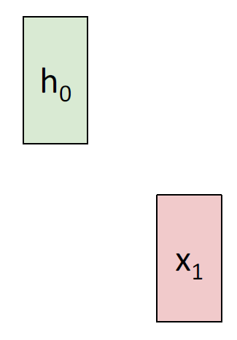
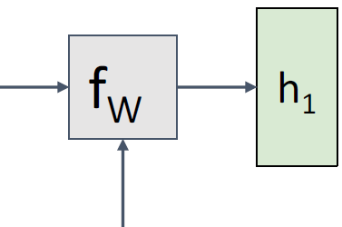
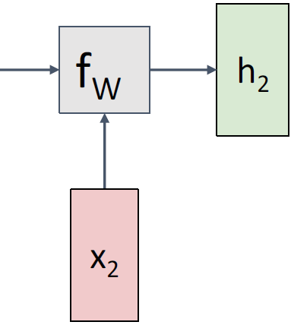
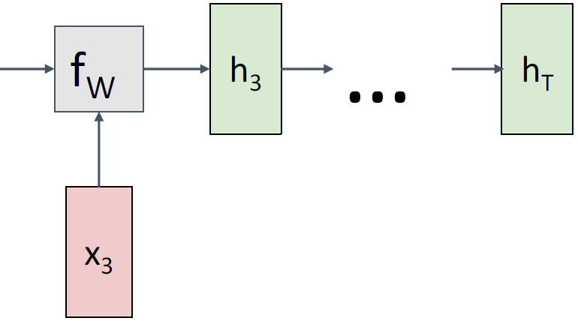
1. RNN 설명 animation
I. Toy Example
RNN에서 Backpropagation through time을 통한 학습 과정
전체 loss를 줄이는 방향으로 학습됨
loss L1
loss L2
loss L3
loss LT
hidden state 값으로부터
출력값 얻음
RNN의 초기 hidden state (h0)는 모두 0이거나 주어진 값
입력값과 hidden state 값을 사용하여, 다음번hidden state을 만듦
W
각 time-step마다 동일한 weight matrix 값을 사용함

Slide 5
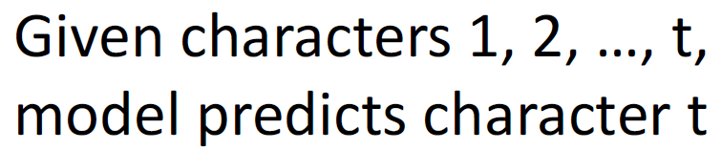
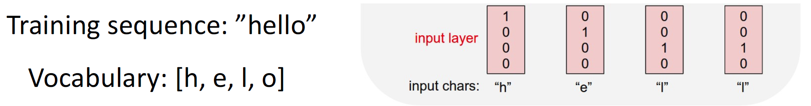
2. RNN Example: Language modeling
I. Toy Example
Training sequence는 “hello”임
이에 vocabulary는 ‘h’, ‘e’, ‘l’, ‘o’ → 4개
학습하는 RNN은 sequence “hell”이 입력될때, ‘o’를 출력하는 것이 목적임 “hello”
참고) 중간의 hidden state 출력을 보면, 잘못 결과가 나오는 것을 볼 수 있지만, 최종적으로는 어쨌든 “hello”에서 원하는 ‘o’가 나옴 !
Notes:
https://byungjun0689.github.io/2.-Recurrent-Neural-Networks(RNN)/

Slide 6
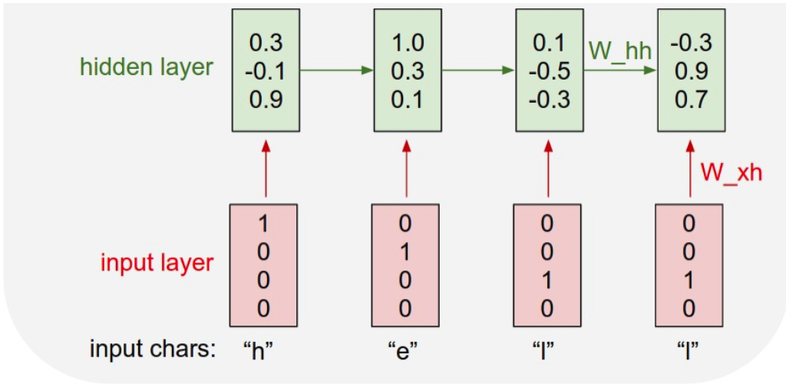
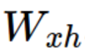
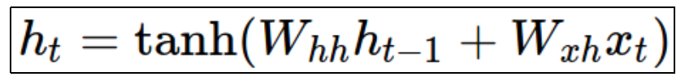
2. RNN Example: Language modeling
I. Toy Example
입력값은 one hot encoding 됨
“o” → [ 0 0 0 1]이라고 가정
Notes:
https://byungjun0689.github.io/2.-Recurrent-Neural-Networks(RNN)/

Slide 7
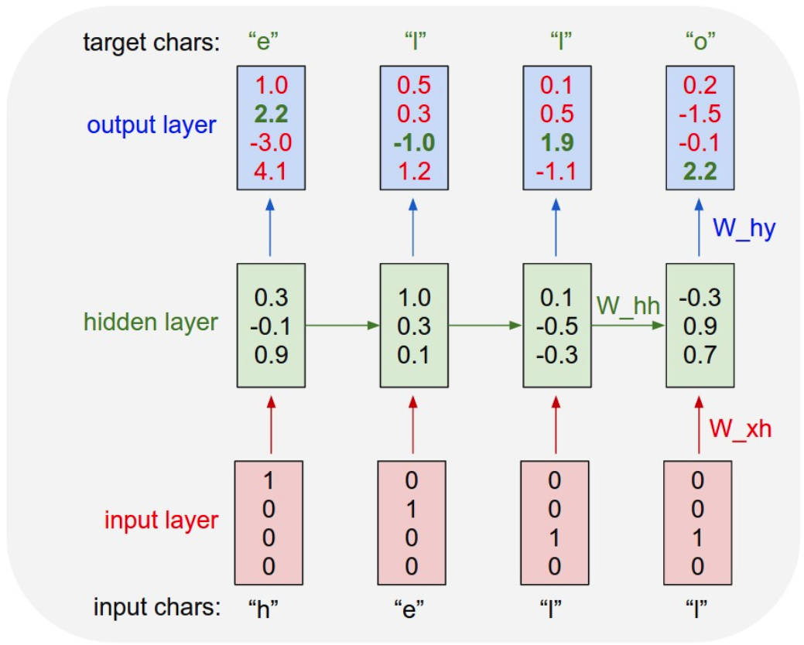
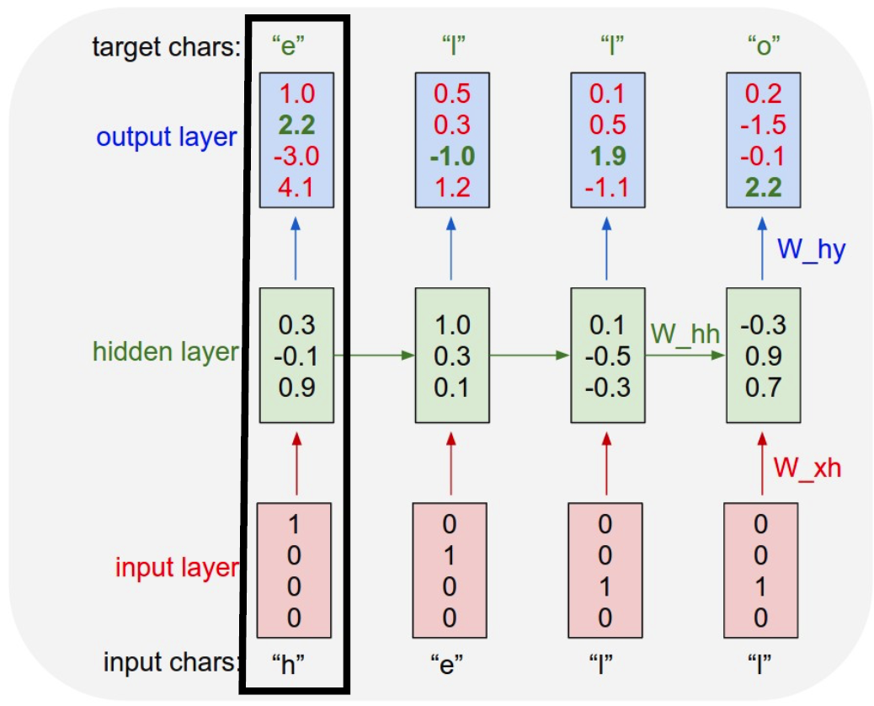
2. RNN Example: Language modeling
I. Toy Example
“h”가 주어지면 target은 “e”값이어야 함. 즉, “e”를 predict해야 함
현재 출력은 오차 있음
softmax로 보면, [ 0 0 0 1]
이전 출력을 feedback하여 입력하지 않고, 새로운.. “e”를 입력하여, 출력이 “l”이 되기를 원하고 있음 → Teacher 모델임
Notes:
https://byungjun0689.github.io/2.-Recurrent-Neural-Networks(RNN)/

Slide 8
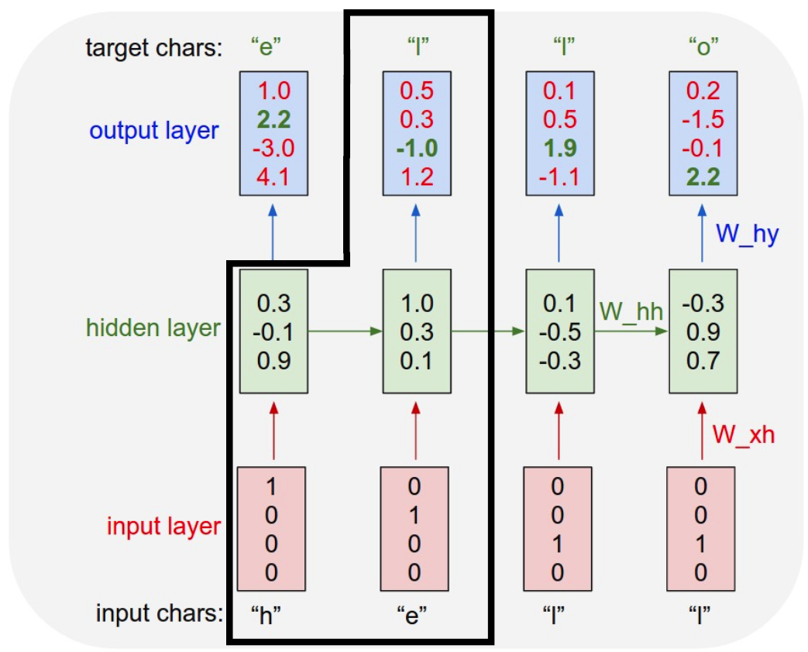
2. RNN Example: Language modeling
I. Toy Example
“he”가 주어지면 target은 “l”값이어야 함. 즉, “l”를 predict해야 함
현재 출력은 오차 있음
softmax 관점에서 보면, [ 0 0 0 1]
Notes:
https://byungjun0689.github.io/2.-Recurrent-Neural-Networks(RNN)/

Slide 9
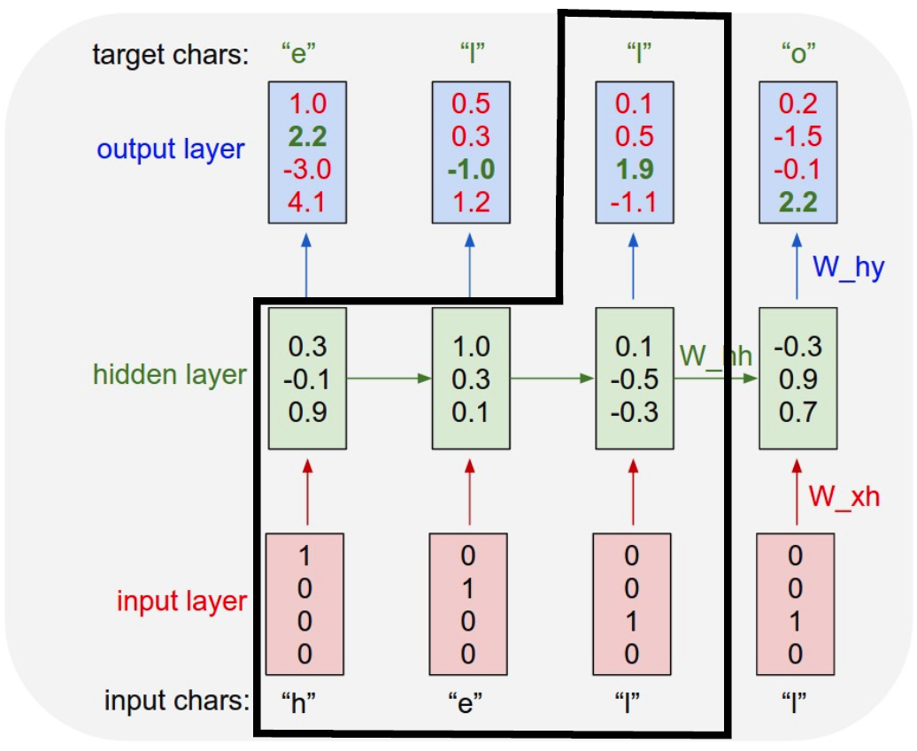
2. RNN Example: Language modeling
I. Toy Example
현재 출력을
softmax 관점에서 보면, [ 0 0 1 0] → “l” ☺
“hel”가 주어지면 target은 “l”값이어야 함. 즉, “l”를 predict해야 함
Notes:
https://byungjun0689.github.io/2.-Recurrent-Neural-Networks(RNN)/

Slide 10
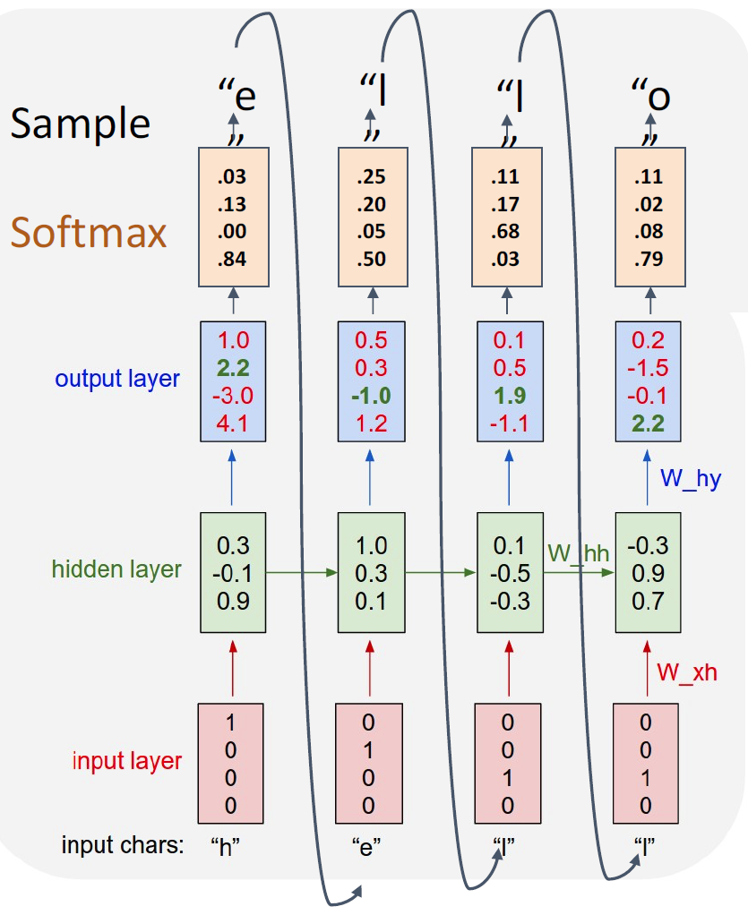
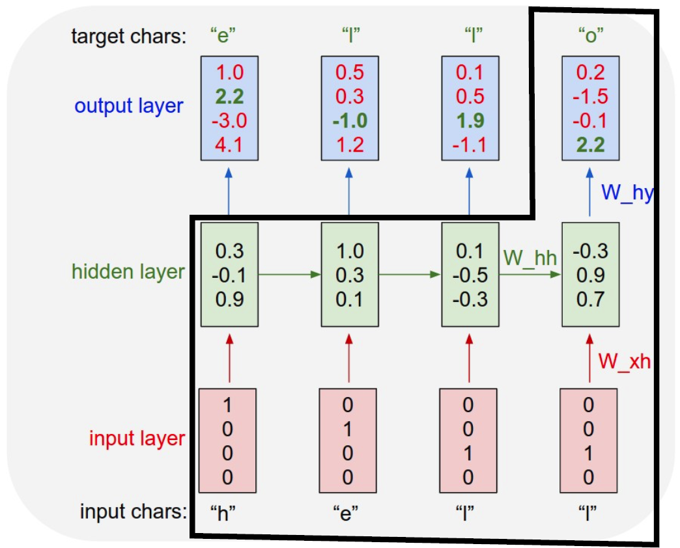
2. RNN Example: Language modeling
I. Toy Example
실제 softmax 출력값을 갖는 경우
현재 출력을
softmax로 보면, [ 0 0 0 1] → “o”를 출력함 ☺
“hell”가 주어지면 target은 “o”값이어야 함. 즉, “o”를 predict해야 함
Notes:
https://byungjun0689.github.io/2.-Recurrent-Neural-Networks(RNN)/

Slide 11
II. Review
II. Review: RNN, LSTM
Review of RNN & LSTM 등
I. 사업 개요

Slide 12
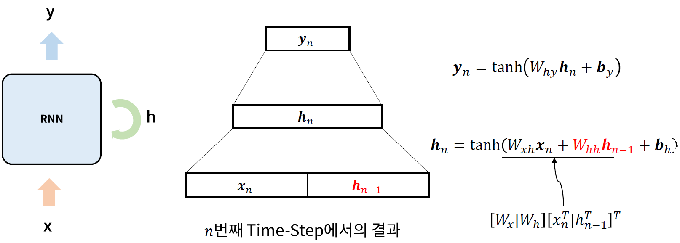
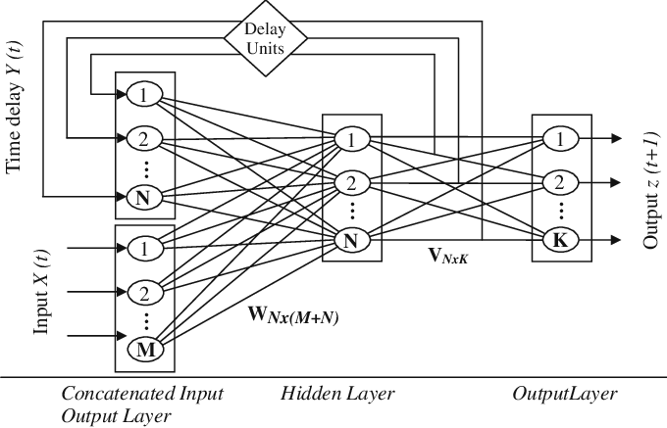
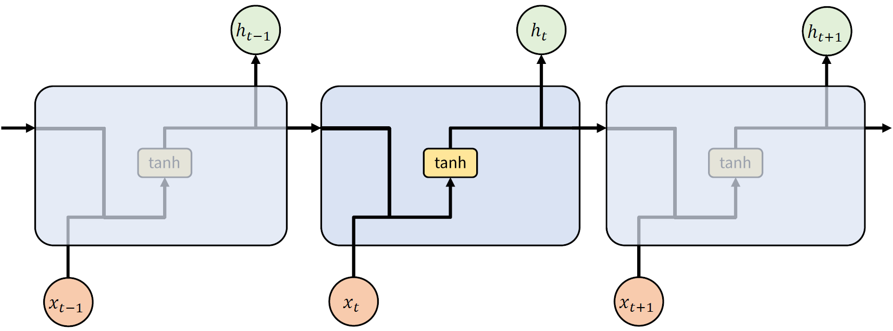
1. Review - RNN
II. Review
기본 RNN 구조 – Vanilla Recurrent Neural Network
기본 RNN에 대한 다른 구조적 표현

Slide 13
1. Review - RNN
II. Review
RNN에 대한 직관적 해석
Feedforward network(FFN)와 Recurrent Neural Network(RNN)의 차이
FNN
입력 x와 출력 y의 관계 함수
입력값 → 모델 → 출력값
RNN
입력 sequence x 와 출력 sequence y의 관계 함수 (예: 입력값이 시계열 데이터인 경우에는 입력값 사이에 관련성이 있음)
출력값은 입력값 x₁, x₂, ...간의 dependency에 영향을 받음
이에, 입력값 간의 관계 정보를 “기억”해야 함
입력값 x_{i-1}로부터의 정보를 hidden layer i-1(h_{i-1})에서 기억해야 하며, 다음번 x_{i}와 이전 h_{i-1} 정보를 토대로 h_{i}와 y_{i}가 정해짐
모델
(FFN)
[ x_{n} ]
[ y_{n} ]
모델
(RNN)
[ x₁ ], [ x₂ ], ... [ x_{n} ]
[ y₁ ], [ y₂ ], ..., [ y_{n} ]

Slide 14

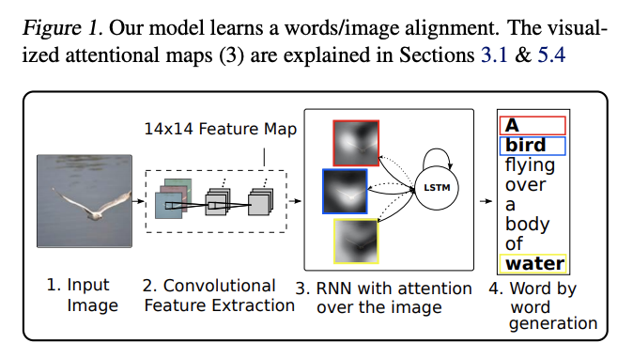
2. RNN의 여러 형태
II. Review
사진 설명
문장에대한 감성 분석(분류)
Video classification
번역
I love AI → Ich liebe AI
영화 장면 분석
각 영화 frame이 어떤 내용인지 분석
기존 DNN 구조
[Image source: Xu et al. (2015)]

Slide 15
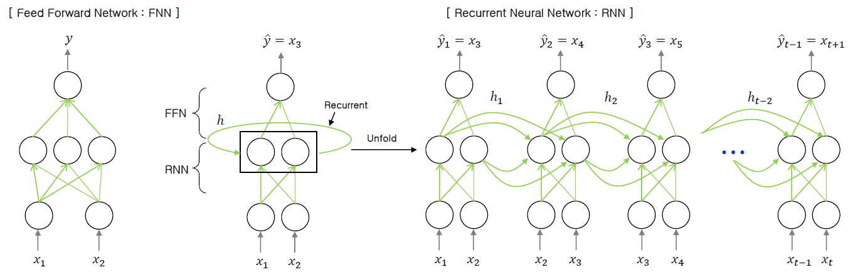
3. RNN 상세 설명
II. Review
RNN에 대한 직관적 해석
Feedforward network(FFN)와 Recurrent Neural Network(RNN)의 근본적 차이
output
hidden
input
FFN은 입력 x와 출력 y의 관계 함수
입력값 → 모델 → 출력값
입력값 간의 관계 정보를 “기억”해야 함
입력값 x1, x2부터, hidden state 정보 h1 얻음.
해당 hidden 정보 h1은 다음번 입력(예에서는 x2, x3)에의한 출력을 얻을 때 사용됨
(그림에서는 출력 x3, x4, x5, ... 등은 다시 입력에서 사용되고 있음)

Slide 16
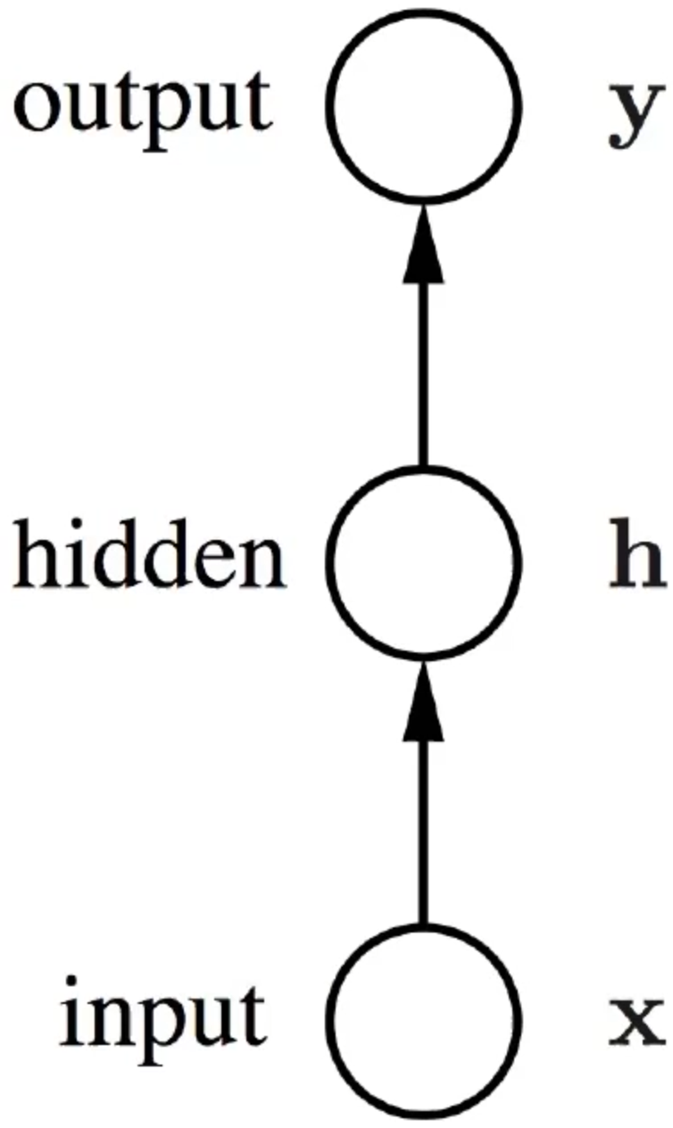
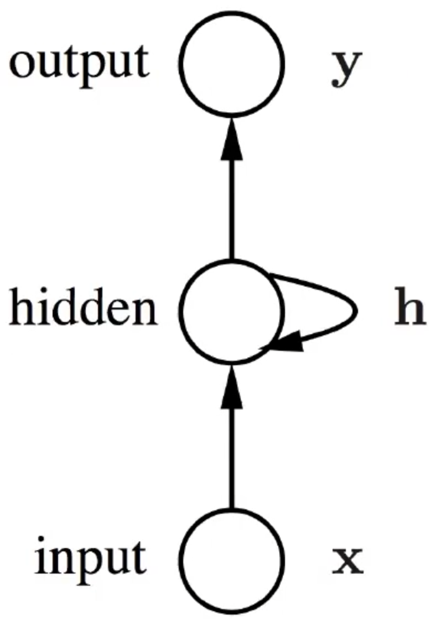
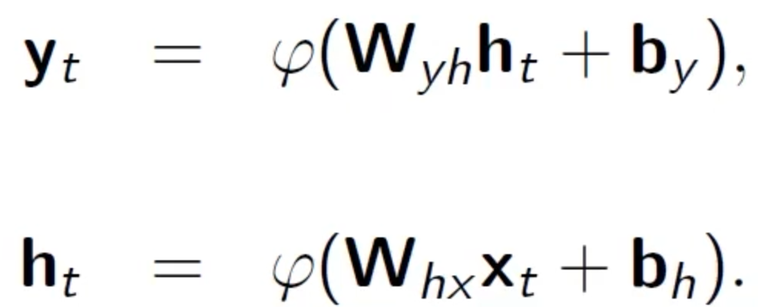
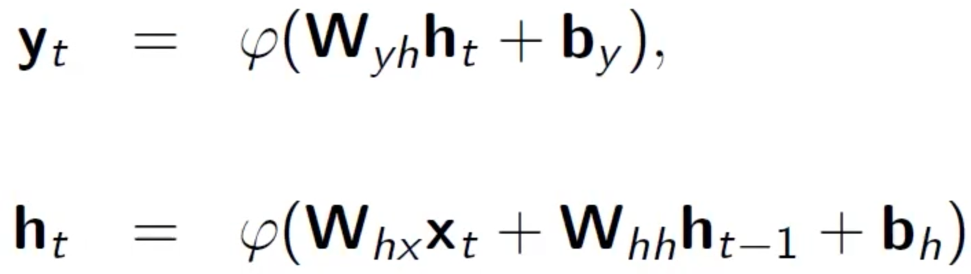
3. RNN 상세 설명
II. Review
RNN에 대한 더욱 직관적인 해석
FeedForward Network
Vanilla RNN (기본 RNN)
activation
hidden state에 의한 영향이 추가됨

Slide 17
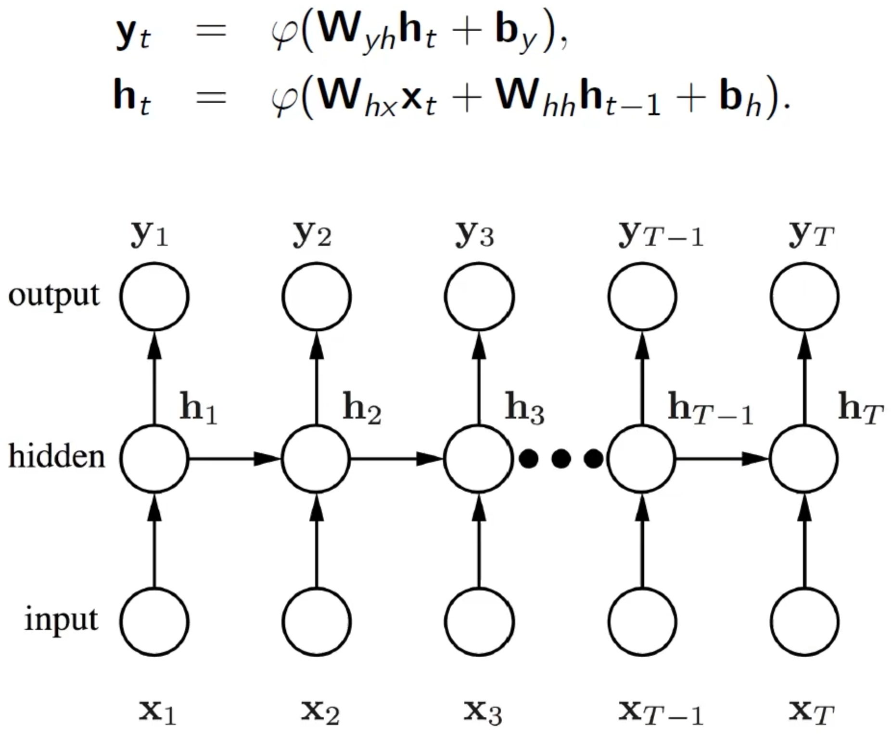
3. RNN 상세 설명
II. Review
RNN에 대한 더욱 직관적인 해석
Vanilla RNN (기본 RNN)
이전 hidden state 값을 기억하여 새로운 입력값에 의해 출력이 결정된다는 것은 결국 입력 sequence 값을 modeling하는 셈이됨

Slide 18
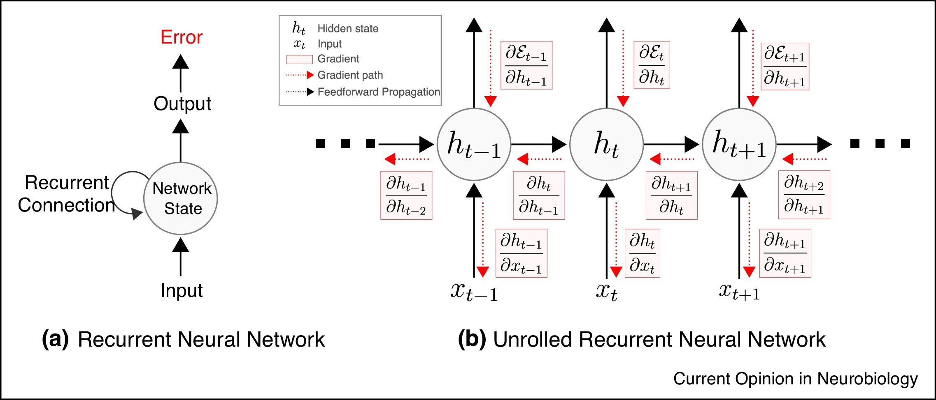
3. RNN 상세 설명– BPTT in RNN
II. Review
Backpropagation through time in RNN
아래 그림에서 보는 것처럼, 입력 sequence( xt-1, xt, ....)의 길이가 길면 길수록, 시간에 대한 backpropagatin 길이는 길다
기존 FFN보다 vanishing gradient 문제는 더욱 심해짐 (LSTM, GRU가 나온 이유임)
전체 loss를 줄여야함
t-1에서의 Loss
t에서의 Loss
t+1에서의 Loss
https://ars.els-cdn.com/content/image/1-s2.0-S0959438818302009-gr1_lrg.jpg

Slide 19
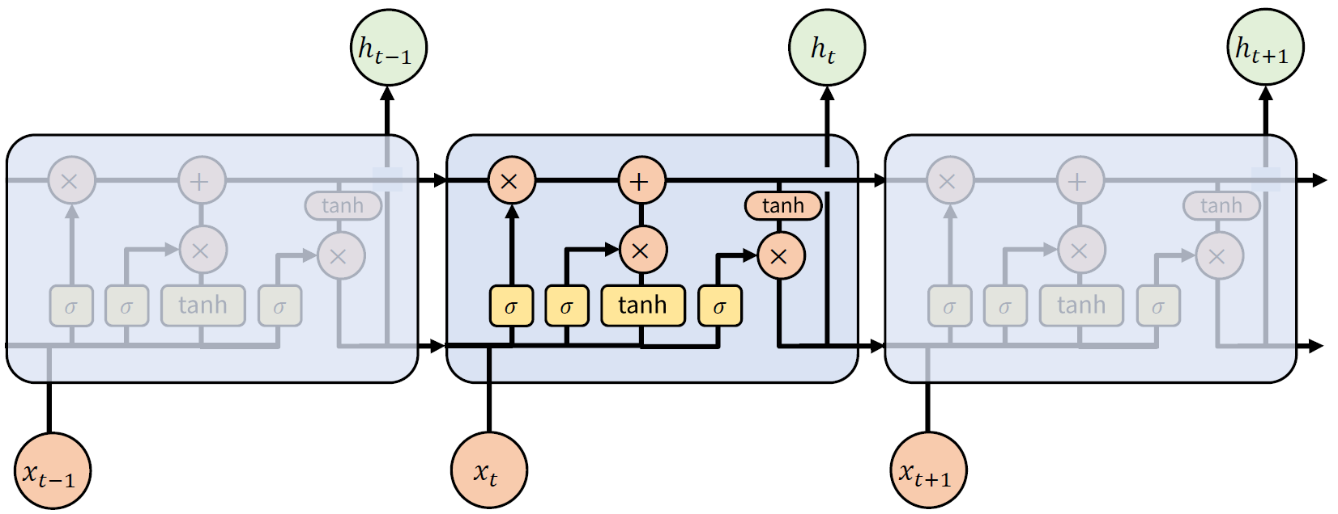
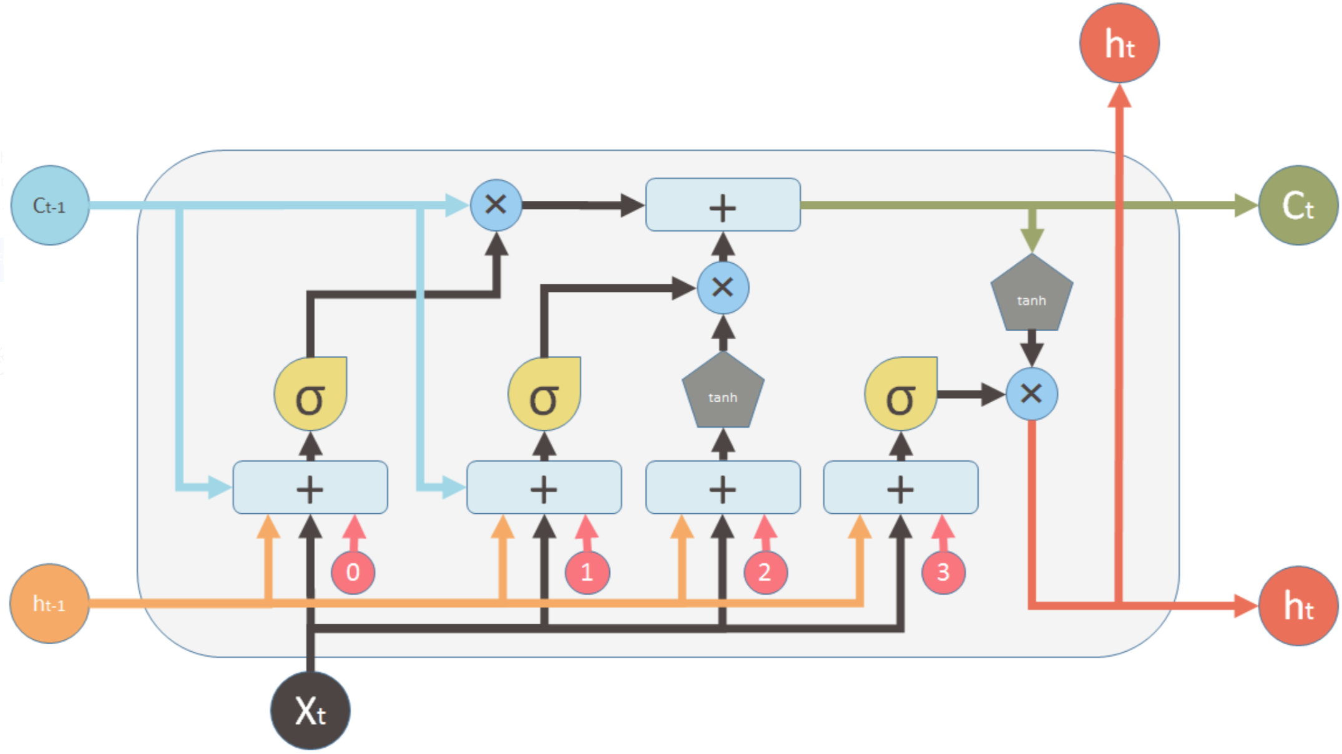
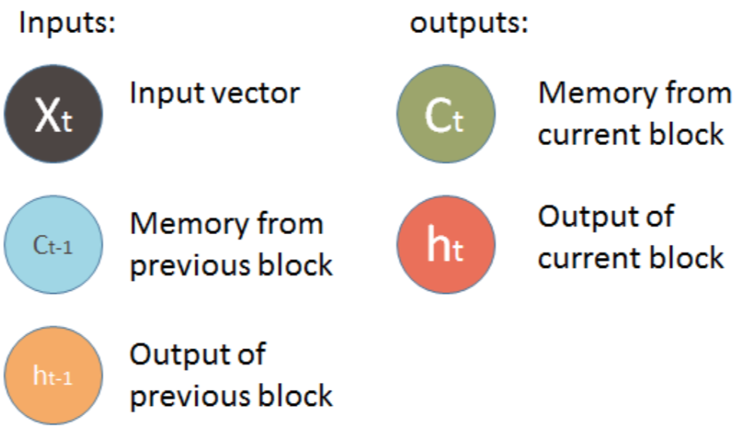
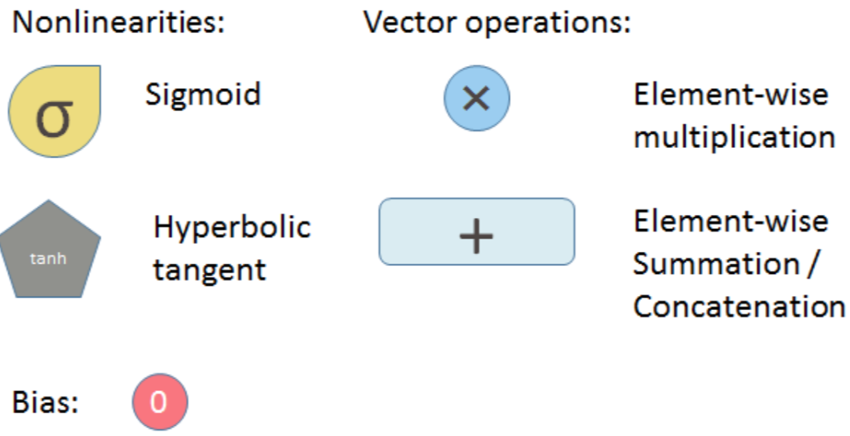
4. Review - LSTM
II. Review
LSTM(Long Short-Term Memory)
기억할 것은 오래기억하고 잊을것은 빨리 잊어버림 !
Cell state
Hidden state
Forget gate
Input gate
output gate
1-layer Neural Network 위치 주의
element wise 곱셈(hadamard product)의 의미 주의
output gate
forget gate
input
gate
https://blog.mlreview.com/understanding-lstm-and-its-diagrams-37e2f46f1714

Slide 20
4. Review - LSTM
II. Review
LSTM(Long Short-Term Memory)
Cell state :
기억을 오래하는 구조, 새로운 특징을 덧셈으로 반든 구조
Hidden state :
계층의 출력이면서, 다음번 time step용 정보
output gate
forget gate
input
gate
https://blog.mlreview.com/understanding-lstm-and-its-diagrams-37e2f46f1714

Slide 21
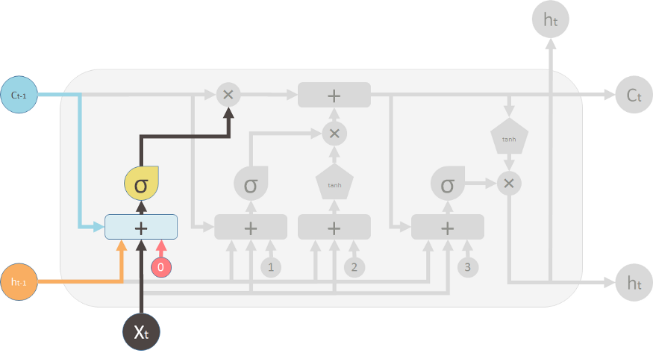
4. Review - LSTM
II. Review
What is gate?
AND, OR, [0...1]
Forget Gate
Cell state 값에 곱해짐으로서,
얼마만큼 잊혀질지를 결정함
forget gate
forget gate
output gate
sigmoid 출력은 0~1의 값을 가짐. 그 값이 cell state값에 element wise로 곱해짐.
결과는 어떻게 되나 ?
이전 Cell sate 값
(기억값)
bias 값
이전 LSTM 출력
현재 LSTM 입력
https://blog.mlreview.com/understanding-lstm-and-its-diagrams-37e2f46f1714

Slide 22
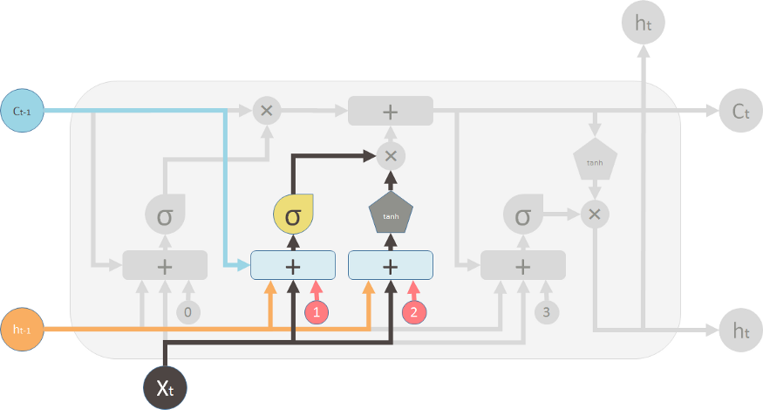
4. Review - LSTM
II. Review
Input Gate
sigmoid activation 함수는 0~1의 출력 가짐
새롭게 추출한 특징을 얼마만큼 사용할지 결정함
forget gate
forget gate
output gate
이전 기억에..
새로운기억이 만들어짐
새롭게 추출한 특징을 얼마만큼 사용할지를 결정함
forget gate와 동일하게 동일한 입력을 사용하지만, 이 gate의 목적은 새로운 기억을 addition하고자 함
https://blog.mlreview.com/understanding-lstm-and-its-diagrams-37e2f46f1714

Slide 23
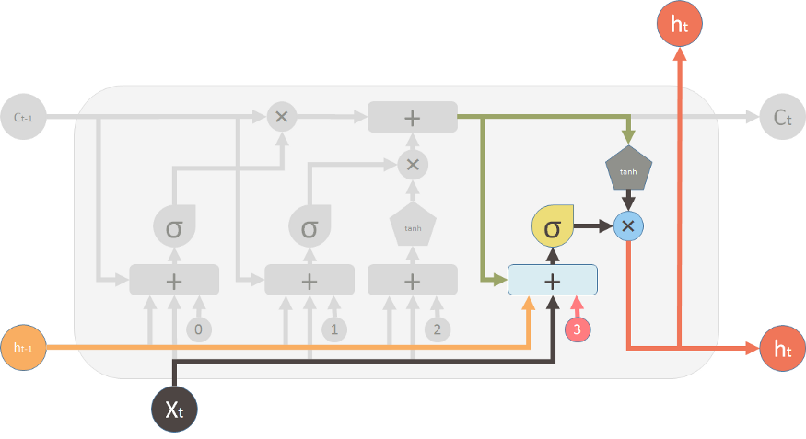
4. Review - LSTM
II. Review
Output gate
Cell state 값으로부터 출력을 얼마만큼 내보낼지를
결정함
출력값을 얼마만큼 내보낼지를 결정함
(sigmoid의 출력은 0~1..
이를 곱했음)
새로운 메모리값(Ct)과 이전 출력값(ht-1), 입력값 Xt, bias 벡터값(“3”)에 의해 출력값이 제어됨
출력값이기도 함
https://blog.mlreview.com/understanding-lstm-and-its-diagrams-37e2f46f1714

Slide 24
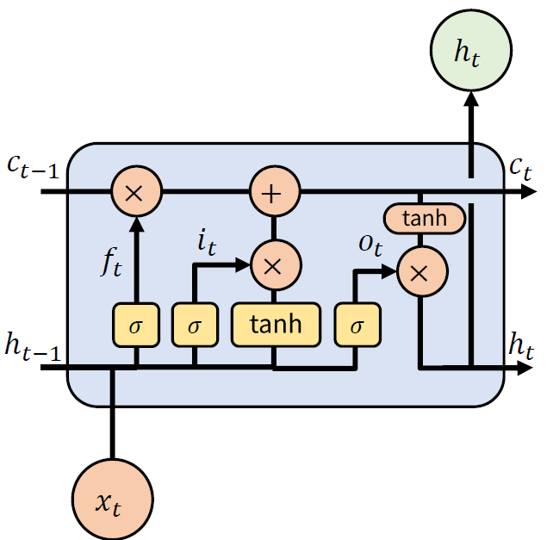
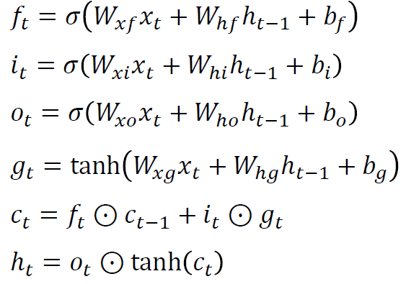
4. Review - LSTM
II. Review
수식을 통한 LSTM 이해
1-layer Neural Network가 있는 곳은 ?
element wise 곱셈(hadamard product)의 의미는?
https://blog.mlreview.com/understanding-lstm-and-its-diagrams-37e2f46f1714

Slide 25
III. LSTM 실습
III. LSTM 실습
I. 사업 개요
From 15:00~16:00

Slide 26
IV. Seq2Seq 실습
IV. Seq2seq 실습
I. 사업 개요
Two weeks later ☺

Slide 27
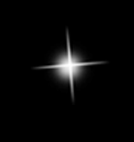

감사합니다
감사합니다
Q & A
Q & A
부산대학교 전기컴퓨터공학부
부산대학교 사물인터넷 연구센터장
부산대 블록체인 플랫폼 연구센터장
부산대 융합보안대학원 책임교수
김호원
howonkim@pusan.ac.kr
27
Notes:
27

